Slide 1
Les données du SCD de Paris Nanterre
Quelles informations pour quels usages ?
Journée Open Data – 29 mars 2017

Slide 2
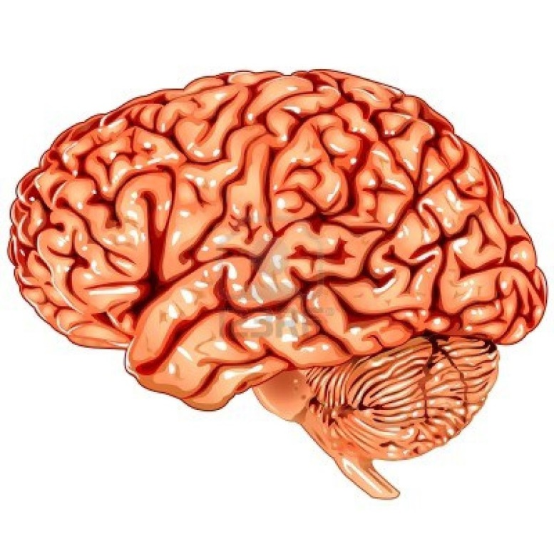
Une BU, qu’est-ce que ça donne ?
Anatomie d’un cerveau
Journée Open Data – 29 mars 2017

Slide 3
Aleph, cerveau de la BU
Aleph est le nom du système intégré de gestion de bibliothèque (SIGB) utilisé par le SCD de Nanterre.
Il gère presque toutes les données nécessaires à son fonctionnement:
informations bibliographiques sur les collections ou métadonnées (titre, auteur etc.)
informations sur la circulation physique des collections (prêts, retours, réservations etc.)
informations sur les usagers de la BU (étudiants, personnels, extérieurs)
informations sur les commandes de documents
Il repose sur une base de données relationnelle en SQL-Oracle.
Journée Open Data – 29 mars 2017

Slide 4
Les données, carburant du cerveau
La plupart des données gérées par Aleph lui viennent d’autres applications, réservoirs ou logiciels avec lesquels il est interfacé:
APOGEE pour les données des étudiants
Le Sudoc (Système universitaire de documentation, catalogue collectif de toutes les BU de France) pour les données sur les collections documentaires
Grâce à un travail en réseau, toutes les BU mettent en commun leur travail bibliographique car elles sont nombreuses à posséder des collections similaires. La BU Nanterre complète ces métadonnées mais en crée peu.
L’application STAR pour les données bibliographiques des thèses de Nanterre
Les thèses étant des documents uniques, leurs métadonnées ne peuvent être créées que par les établissements de soutenance.
Journée Open Data – 29 mars 2017

Slide 5
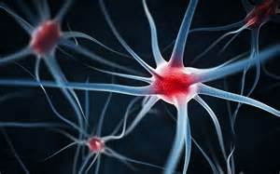
Fabriquer des neurones
D’autres données sont créées par Aleph :
Informations de circulation des documents
Informations sur les usagers non-étudiants (pas d’interfaçage avec HARPEGE)
Informations sur les commandes et acquisitions
Journée Open Data – 29 mars 2017

Slide 6
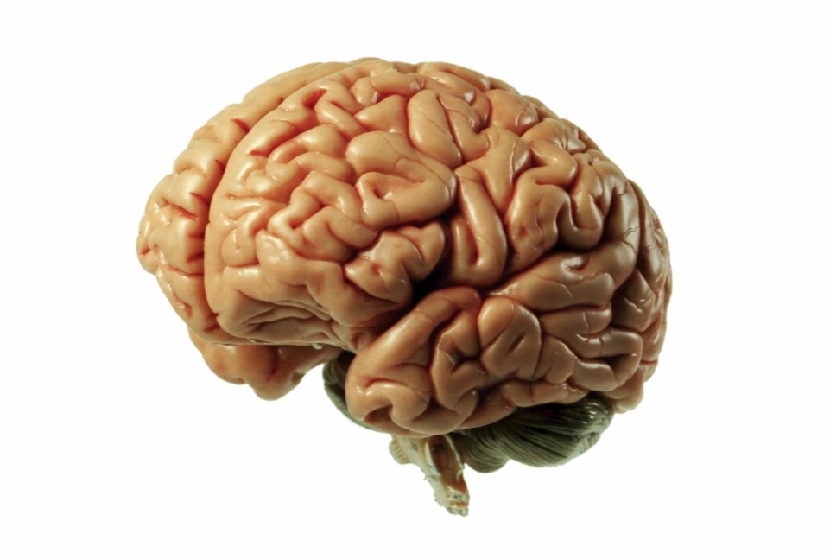
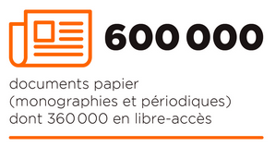
Un tissu très dense
Usagers
Collections
Transactions
Journée Open Data – 29 mars 2017

Slide 7
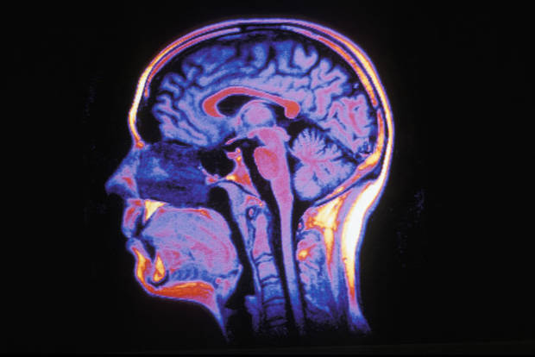
Quels usages pour des données de BU ?
Techniques d’imagerie et interprétation de scanners
Journée Open Data – 29 mars 2017

Slide 8
Données-symptômes…
Les usagers actifs de la BU (emprunteurs) appartiennent à une composante et à un niveau d’étude
Un document
a été écrit par un certain auteur
appartient à un certain champ disciplinaire
traite d’un certain sujet
est emprunté un certain nombre de fois
par certaines catégories d’usagers
Les ressources électroniques sont consultées ou téléchargées un certain nombre de fois par certaines catégories d’usagers
Journée Open Data – 29 mars 2017

Slide 9
… et scénarios-diagnostics
Croiser les données pour réfléchir à des usages :
Politique documentaire : quels sont les ouvrages les moins empruntés ? les plus empruntés ? sont-ils plus souvent empruntés par les licences, les masters, les doctorants ?
Transdisciplinarité : les étudiants empruntent-ils des ouvrages qui ne relèvent pas de leur domaine d’étude ?
Etude lexicale : quels sont les sujets les plus fréquemment traités dans les thèses de Nanterre ?
Sociologie de comptoir : quels sont les prénoms les plus courants chez les docteurs de Nanterre ?
Journée Open Data – 29 mars 2017

Slide 10
Le projet [Im]Prévu et le début des tests cliniques
http://prevu.fr
Projet porté par la ComUE Paris-Lumières et le labex Arts-H2H
Ouvrir l’accès aux données de la BU de Paris-8 par le biais de visualisations : rythmes universitaires, âge moyen des emprunteurs, provenance géographique des emprunteurs, livres les plus empruntés au sein d’une UFR…
Intègrera prochainement les données du SCD de Nanterre
Premiers tests en cours sur un corpus limité, les thèses de doctorat soutenues à Nanterre
Journée Open Data – 29 mars 2017

Slide 11
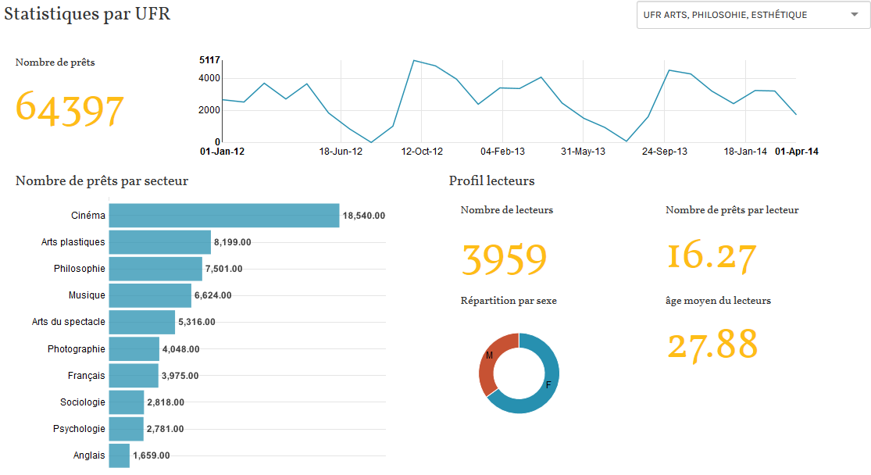
Données d’UFR de Paris-8
Journée Open Data – 29 mars 2017

Slide 12
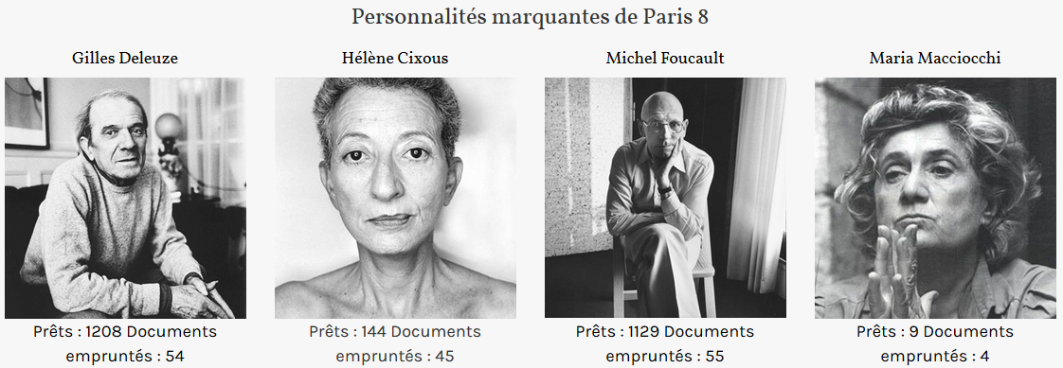
Que donnerait la comparaison avec Nanterre ?
Journée Open Data – 29 mars 2017

Slide 13
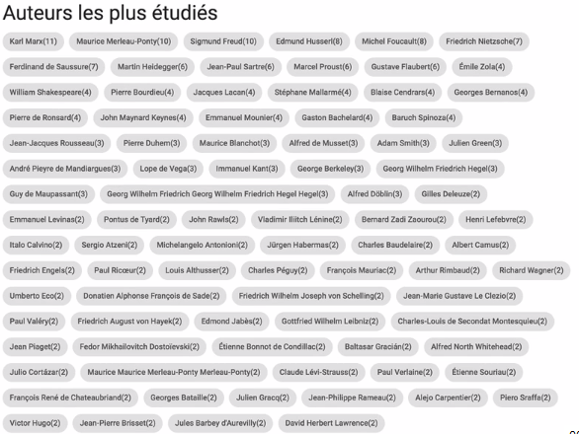
Esquisses de visualisations: les thèses de Nanterre
Journée Open Data – 29 mars 2017

Slide 14
Quel mode opératoire pour libérer ses données ?
L’état de l’art et ses limites
Journée Open Data – 29 mars 2017

Slide 15
Rejoindre l’initiative départementale
2015 : mise à disposition par l’UPN de jeux de données sur le portail du Conseil départemental des Hauts-de-Seine
Le SCD va rajouter de nouveaux jeux :
Nombre de lecteurs actifs dans les bibliothèques de l'ensemble du SCD de l'Université Paris Nanterre, par cycle APOGEE et par composante, du 1er juillet 2015 au 30 juin 2016
Nombre de prêts des monographies des salles et des magasins, par secteur, discipline, statut et composante, en 2016
Nombre d’utilisateurs distincts des ressources électroniques du SCD par base, statut et composante, du 1er juillet 2015 au 30 juin 2016
Thèses soutenues à Paris Nanterre entre 1994 et 2014 (auteur, titre, directeur, discipline et année de soutenance)
Journée Open Data – 29 mars 2017

Slide 16
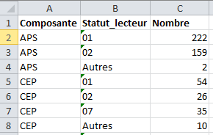
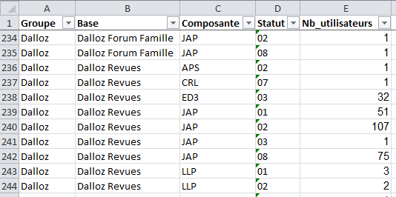
Extraits des jeux
Lecteurs actifs
Consultation des ressources électroniques
Emprunts des monographies
Thèses de Paris Nanterre

Slide 17
Des protocoles très contraints
Chiffres des consultations électroniques fournis par ezPAARSE, outil Couperin d’analyse des logs sur le proxy qui gère l’accès distant aux ressources électroniques.
Fonctionne grâce au travail communautaire des personnels des institutions membres
Ne concerne pas encore toutes les ressources de Nanterre
Paramétrage des parsers évolue souvent, complique les interprétations
Echanges d’expertise : comprendre la structure d’une notice bibliographique pour développer les requêtes nécessaires aux scénarios d’exploitation (ex.: vedettes RAMEAU)
Protection des données personnelles
Journée Open Data – 29 mars 2017

Slide 18
Merci pour votre attention !
Pour en savoir plus, consultez le site http://openaccess.u-paris10.fr
rubrique Open Data
Journée Open Data – 29 mars 2017

